Slide 1
Разработка Android-приложения
Разработал: студент гр. ПМ-51 Буров С. Д.
Руководитель: преподаватель Белиц А. Б.

Slide 2
Цели
Изучить открытые методы биометрической верификации подписи;
Разработать программный продукт, позволяющий проводить верификацию подписи;
Оформить программный продукт в виде Android-приложения для демонстрации возможностей продукта.

Slide 3



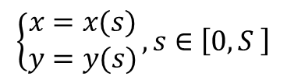
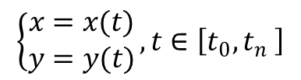
Общий алгоритм обработки подписи
$${\left\{x_{i}\left(t_{i}\right), y_{i}\left(t_{i}\right)\right\}}_{i=0}^{n}$$
Масштаби- рование
$${\left\{{x′}_{i}\left(t_{i}\right), {y′}_{i}\left(t_{i}\right)\right\}}_{i=0}^{n}, {0<x′}_{i},{y′}_{i}<1$$
Интерполяция
$$\left\{\begin{aligned}x=x(t) \\ y=y(t)\end{aligned}\right., t∈\left[t_{0},t_{n} \right]$$
Репараметризация
$$\left\{\begin{aligned}x=x(s) \\ y=y(s)\end{aligned}\right., s∈\left[0,S \right]$$
Выделение экстремальных точек
$${\left\{x_{i}\left(s_{i}\right), y_{i}(s_{i})\right\}}_{i=1}^{k}, k≪n$$

Slide 4
Общий алгоритм сопоставления подписей
Сопоставление подписей
Подписи для сопоставления
Анализ структуры траектории
Карта соответствий экстремальных точек
Анализ формы траектории
Штрафы сопоставления

Slide 5
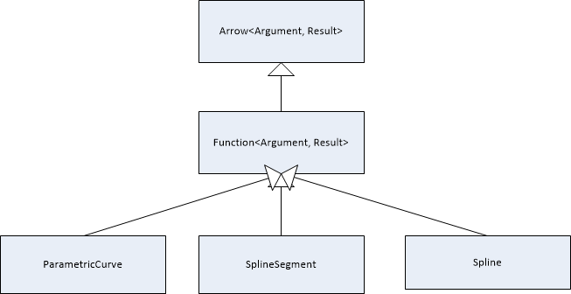
Параметрически заданные кривые

Slide 6
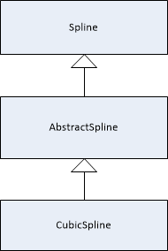
Параметрически заданные кривые

Slide 7
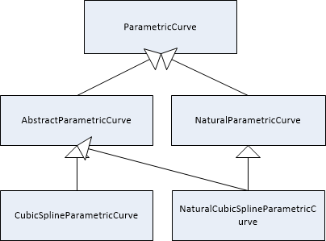
Параметрически заданные кривые

Slide 8
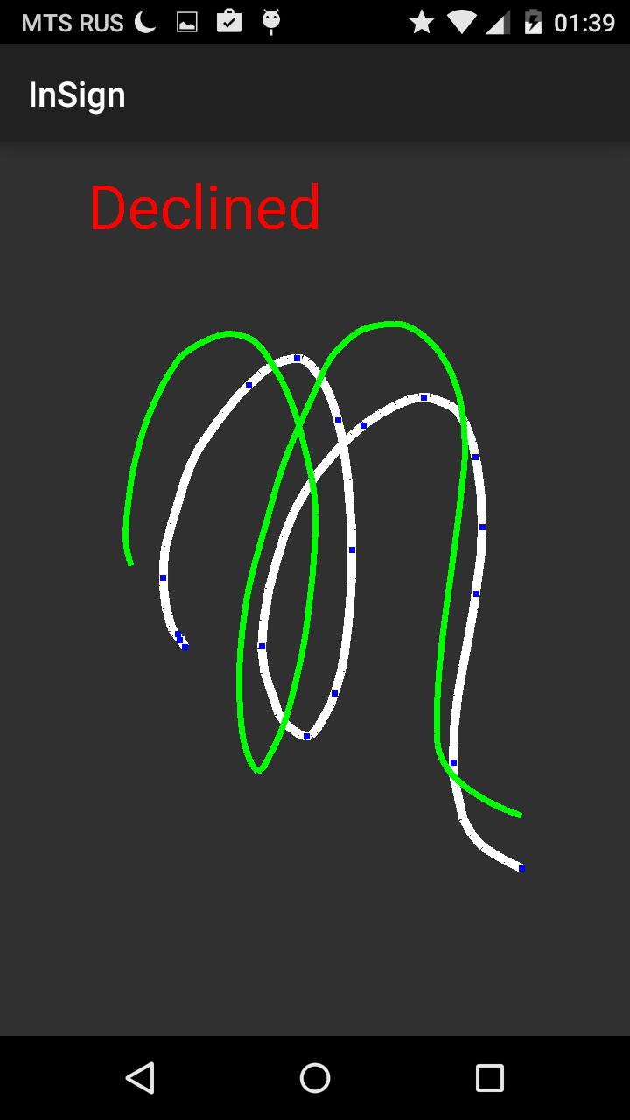
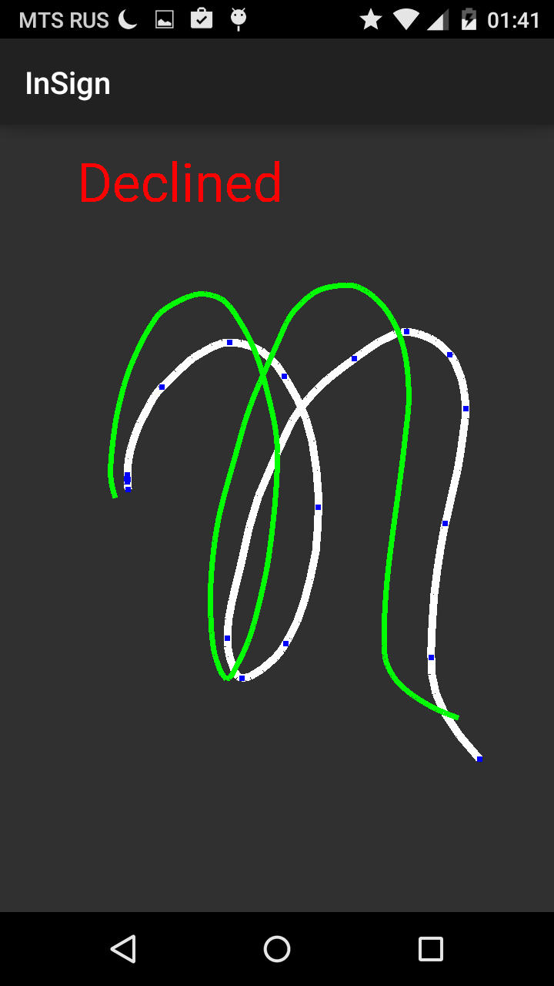
Android-приложение

Slide 9
Заключение
Исследованы:
методы биометрической верификации подписи;
сглаживающие интерполяционные сплайны.
Разработаны:
метод получения экстремальных точек из сплайновых, параметрически заданных кривых;
модуль для матричных операций и решения линейных алгебраических уравнений;
модуль для интерполяции сглаживающими сплайнами;
модуль для численного интегрирования;
модуль для представления параметрически заданных кривых и перехода к естественной параметризации;
модуль для представления подписи и сопоставления подписей друг другу.

